Slide 1
Làm sao để chọn trường đại học phù hợp với minh
Nguyễn Văn Minh-HE153676
Nguyễn bỉnh dũng

Slide 2
Giới thiệu dự án
Phân tích số liệu thống kê về điểm chuẩn các trường đại học
Giới thiệu
Phần kết luận

Slide 3
Giới thiệu
Kì thi quan trọng nhất trong năm và quan trọng nhất trong 12 năm đi học sắp diễn ra.
Đây cũng là thời điểm các bạn học sinh đưa tìm hiểu về các trường đại học và đưa ra quyết định của mình.Để giúp các bạn học sinh đưa ra lựa chọn tốt nhất và phù hợp với năng lực và điểm thi của mình.Chúng em đã tạo ra bảng thống kê điểm của 2 năm 2019 và 2020.

Slide 4

Tập hợp dữ liệu
Dữ liệu được lấy ra
Các trường đại học
năm
Điểm nghành thấp nhất
Điểm nghành cao nhất
Total of data
- 240 dữ liệu mẫu

Slide 5
tỉ lệ điểm các nghành có điểm chuẩn thấp nhất của 2020 có xu hướng tăng so với điểm của 2019

Slide 6
tỉ lệ điểm các nghành có điểm chuẩn cao nhất của 2020 có xu hướng tăng so với điểm của 2019

Slide 7
Hình 1

Slide 8

Trong hình 1 là thống kê điểm điểm trong các khoảng từ thấp đến cao.Số thí sinh có điểm từ 15-25 trong năm 2019 cao hơn 2020.Nhưng khoảng điểm trên 25 thì số lượng thí sinh đạt được trong 2020 tang đáng kể .

Slide 9
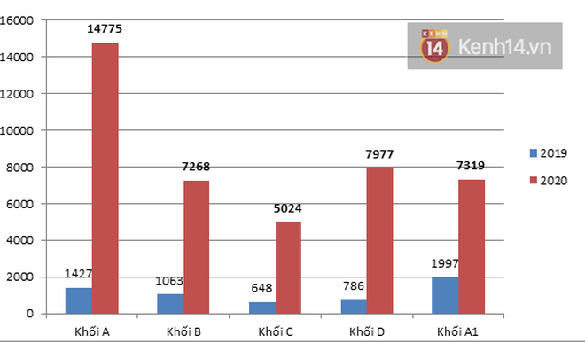
Nguyên Nhân
+điểm sàn của các thí sinh thi thpt quốc gia năm 2020 cao hơn 2019
+một số trường đại học giảm chỉ tiêu xét tuyển

Slide 10
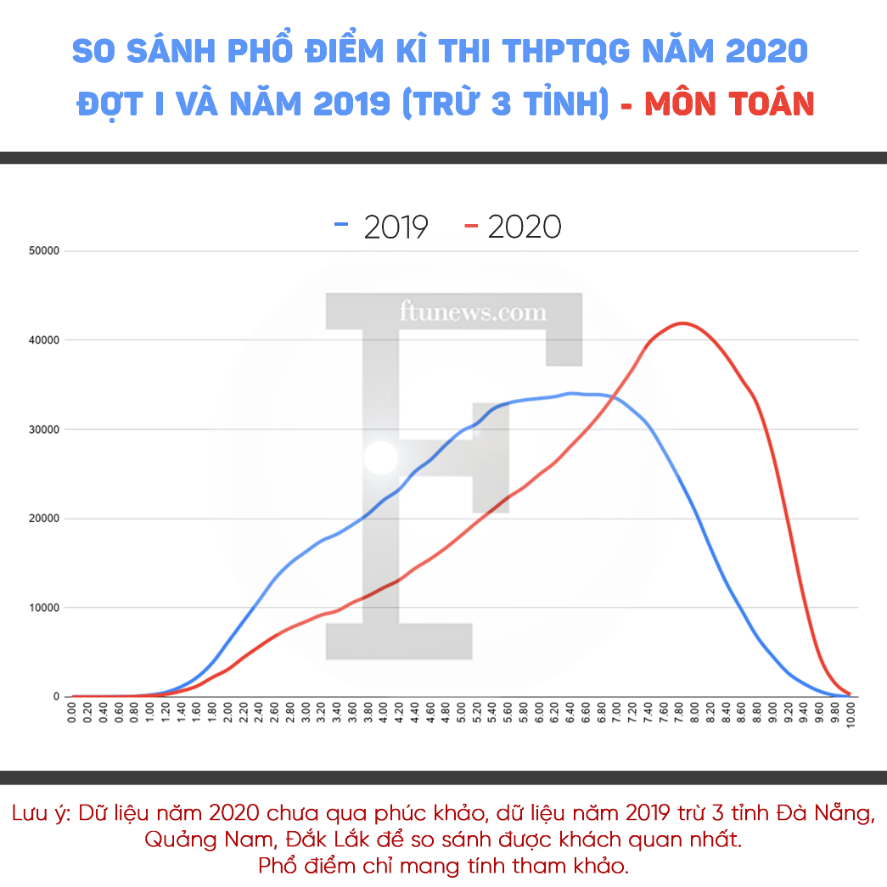
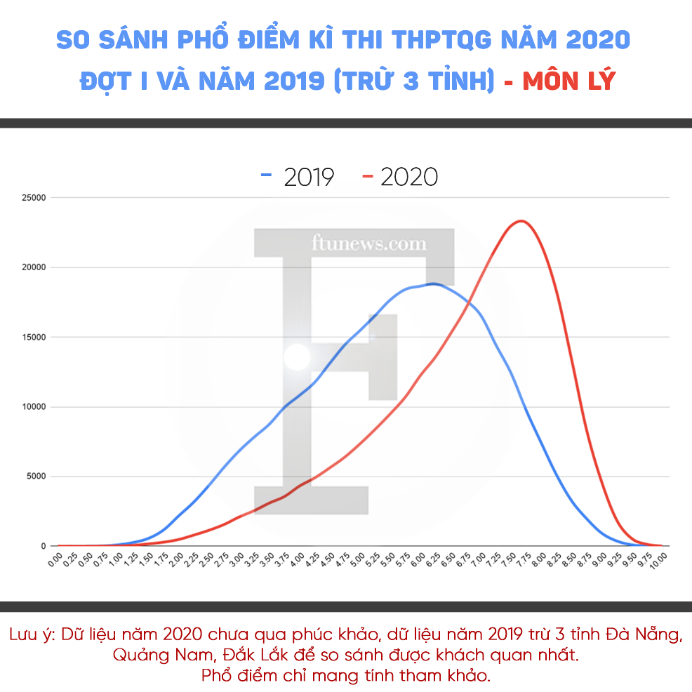
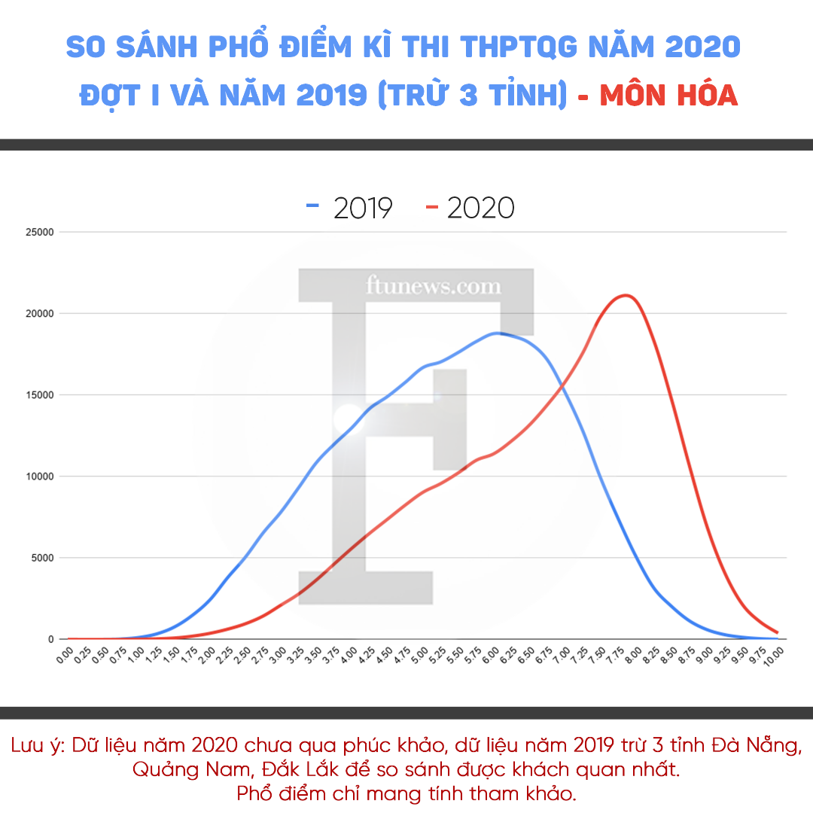
Phổ điểm của 3 môn Toán Lí Hóa của 2020 cao hơn so với 2019

Slide 11
Năm 2020, tổng số thí sinh đăng ký xét tuyển đại học, cao đẳng là 642.945, giảm 1,46% so với năm 2019. Tổng số nguyện vọng đăng ký xét tuyển là 2.494.210, giảm 3,14% so với năm 2019.Số lượng thí sinh giảm nhưng điểm chuẩn vẫn tăng

Slide 12

Kết luận
Điểm sàn của các thí sinh trong năm 2020 cao hơn điểm sàn của các thí sinh trong 2019.Điều đó làm cho điểm chuẩn của các của các trường đại học của 2020 tăng từ khoảng 1-3 điểm điểm.

Slide 13

Thank for watching

